Slide 1



ДИРЕКТОР ФОНДА ПОДДЕРЖКИ ПРЕДПРИНИМАТЕЛЬСТВА
ЛЕНИНГРАДСКОЙ ОБЛАСТИ
БЕРЕСНЕВ ВАЛЕРИЙ АНДРЕЕВИЧ

Slide 2

НАЦИОНАЛЬНЫЙ ПРОЕКТ «МАЛОЕ И СРЕДНЕЕ ПРЕДПРИНИМАТЕЛЬСТВО
И ПОДДЕРЖКА ИНДИВИДУАЛЬНОЙ ПРЕДПРИНИМАТЕЛЬСКОЙ ИНИЦИАТИВЫ»
ЦЕНТР «МОЙ БИЗНЕС» - ЕДИНАЯ ПЛОЩАДКА
ДЛЯ МАЛОГО И СРЕДНЕГО БИЗНЕСА ЛЕНИНГРАДСКОЙ ОБЛАСТИ
Адрес:
Санкт-Петербург,
пр. Энергетиков, 3А
Телефон 8 (812) 309-46-88

Slide 3

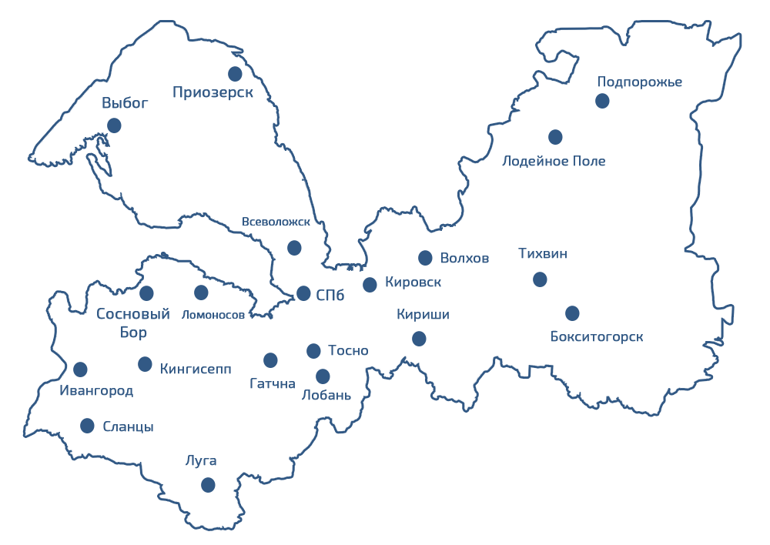


Ленинградская область
Количество субъектов МСП – 72 423
в т.ч. ИП – 52 153
в т.ч. юр. лиц – 20 270
в т.ч. вновь созданные – 18 718
* По состоянию на 10.06. 2022
Самозанятые граждане – 57 630 чел.
Заняты в сферах:
Строительство
Сдача жилья в аренду
Транспортные услуги
Индустрия красоты (маникюр, стрижка)
Торговля (продукция собственного производства)
Обучение
* По состоянию на 17.06. 2022

Slide 4

Центр «Мой бизнес»
1
Центр поддержки предпринимательства
5
Региональный центр инжиниринга
Региональная микрокредитная компания
6
Центр инноваций социальной сферы
2
Общественные организации: «ОПОРА РОССИИ», «Деловая Россия», «СПП ЛО»
7
Региональная гарантийная организация
3
www.813.ru
Фонд развития промышленности
Центр
оказания услуг
8
Сервисы для бизнеса: окно МФЦ
4
Notes:
Фонд поддержки предпринимательства и промышленности Ленинградской области создан в соответствии с Распоряжением Губернатора Ленинградской области т 06 августа 2018 года.
Старт проекта – 1 июля 2019 года.
21 ноября 2019 года состоялось торжественное открытие центра «Мой бизнес»

Slide 5


Фонд поддержки предпринимательства - возможности для бизнеса
Финансовая поддержка
Консультации
Обучение
Информационно-маркетинговая поддержка

Slide 6
Центр «Мой бизнес»
услуги в 2021 году
Консультации
Комплексные услуги
6 485
услуг
Специализированные услуги РЦИ
Специализированные услуги ЦИСС
Обучающие и иные мероприятия
* данные на 31.12.2021
Notes:
Фонд поддержки предпринимательства и промышленности Ленинградской области создан в соответствии с Распоряжением Губернатора Ленинградской области т 06 августа 2018 года.
Старт проекта – 1 июля 2019 года.
21 ноября 2019 года состоялось торжественное открытие центра «Мой бизнес»

Slide 7

Виды финансовой поддержки
ЛЬГОТНЫЙ ЛИЗИНГ
ПРОГРАММЫ
ФОНДА РАЗВИТИЯ
ПРОМЫШЛЕННОСТИ РФ
МИКРОЗАЙМЫ
ПОРУЧИТЕЛЬСТВА
от 50 тыс.
до 5 млн
руб.
до 25 млн
руб.
от 2,5 млн
руб.
до 50 млн
руб.
от 5 млн
до 2 млрд
руб.
В 2021 году выдано
223 микрозайма
на 404 млн руб.
В 2021 году выдано
105 поручительств на 907,2 млн руб.
Привлечено средств
на 2,9 млрд руб.
В 2020-2021 году заключено
7 договоров
на 27,5 млн руб.
В 2020-2021 году проекты на 134 млн руб., в т.ч. 40,2 млн руб. региональная часть
Одобрено 69,4 млн руб., в т.ч.
20,8 млн руб. региональная часть
Notes:
Лизинг – приобретение оборудования. 6% - российское оборудование, 8% импортное.
ФРП – необходимо 50% средств вне займа ФРП (до 35% - кредиты банков, минимум 15% - своих)

Slide 8
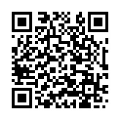
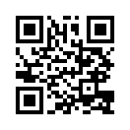
Микрозаймы
ОБЩИЕ ТРЕБОВАНИЯ
Займы предоставляются субъектам МСП и самозанятым Ленинградской области
Срок действия займа не более
36 месяцев
Целевое расходование средств
за 90 дней
ЦЕЛИ
Пополнение оборотных
и приобретение основных средств
Инвестиции, в т.ч. помещения
для социального бизнеса
(продукт «Соципотека»)
Исполнение заключённых экспортных контрактов
Создание рабочих мест для инвалидов
Приоритетные проекты
для субъектов МСП: резидент промпарка, СХППК, действующий экспортёр, женский бизнес (ЕИО или >50% в УК), осуществляет деятельность в сфере туризма, экологии, спорта,
создан лицом старше 45 лет и действует менее года, предприниматель моложе 35 лет.
для самозанятых граждан: резидент бизнес-инкубатора центра «Мой бизнес»,
женский бизнес, осуществляет деятельность в сфере туризма, экологии, спорта,
является лицом старше 45 лет и зарегистрированный менее года,
самозанятый моложе 35 лет.
Подача заявки на 813.ru
Чат-бот: @FPP47_bot

Slide 9
продукт
тыс.руб
ставка
особенности
Стандарт
50 - 3 000
Залог
Без залога, по действующим
не менее 1 года микрозаймам
(за 6 мес. до окончания)
Доверие
50 - 5 000
5%
Только для самозанятых,
до 350 тыс. без залога
Самозанятый
50 - 500
МСП существует менее года,
требуется бизнес-план
Старт
50 - 1 000
Рабочие места инвалидов
50 - 250
Без залога
Приоритет
50 - 5 000
Отнесение к приоритетным проектам
500 - 5 000
4%
20% собственное участие, залог приобретаемой коммерческой недвижимости
Соципотека
Экспорт
50 - 5 000
Для экспортёров

Slide 10

Гарантийная поддержка
ДО 70%
ОТ СУММЫ КРЕДИТА для начинающих
ДО
25 МЛН РУБ.
Максимальный срок действия договора поручительства –
в соответствии со сроком действия кредитного договора
БОЛЕЕ 20 БАНКОВ -ПАРТНЕРОВ
Если у заемщика не хватает собственного залогового имущества, привлекается поручитель в лице Фонда, который обязуется перед банком, в случае неисполнения обязательств заемщиком, выполнить их полностью или частично
ДО 50%
ОТ СУММЫ КРЕДИТА
для действующих
1 % ГОДОВЫХ*
0,5%
в рамках антикризисной поддержки,
до 3-х лет
0,75% ГОДОВЫХ*
для предприятий с/х, производства и обработки
*Стандартные условия

Slide 11
Федеральные меры поддержки
Центр
кредитно-инвестиционной поддержки
Приобретение оборудования отечественного и иностранного производства
Внедрение передовых технологий, создание новых продуктов
и импортозамещение
Лизинг от 2,5 до 50 млн руб., 6%- 8%
Первый взнос - от 0% (при участии
в программе «Выращивание»)
Займ – от 5 млн руб. до 2 млрд руб. Базовая ставка - 3%
Минимальная ставка - 1%

Slide 12
Фонд развития промышленности (ФРП)
Займы на реализацию проектов, направленных на внедрение передовых технологий, создание новых продуктов или организацию импортозамещающих производств.
«Проекты
импортозамещения»
«Цифровизация
промышленности»
Сумма займа от 10 до 50 млн руб.
Минимальная стоимость проекта - 12.5 млн руб.
Софинансирование - не менее 20%
Срок - 5 лет
Ставка - 3%

Slide 13
Услуги Регионального центра
инжиниринга
ВОВЛЕЧЕНИЕ
(деятельность субъекта МСП до 1 года)
Содействие в получении маркетинговых услуг, услуг по позиционированию и продвижению новых видов продукции (товаров, услуг) на российском и международном рынках
Составление бизнес-планов, ТЭО, инвестиционных меморандумов для инвестиционных проектов мероприятий
Содействие в проведении работ по защите прав на результаты интеллектуальной деятельности и приравненные к ним средства индивидуализации юридических лиц, товаров, работ, услуг
Содействие в проведении сертификации, декларировании, аттестации, иные услуги
АКСЕЛЕРАЦИЯ
(деятельность субъекта МСП свыше 1 года)
Комплексная услуга по созданию нового и (или) усовершенствованию имеющегося продукта
Комплексная услуга по модернизации производства
Комплексная услуга по повышению производительности труда
Комплексная услуга по позиционированию и продвижению новых видов продукции
Комплексная услуга по разработке документации для инвестиционных проектов
В 2021 году оказано 566 услуг.
Объём привлечённых инвестиций - 663,99 млн руб.

Slide 14
Субсидии для МСП в 2022 году
Субсидии | Условия | Даты приёма заявок
«Создание средств размещений» в т.ч. гостевых комнат для размещения туристов | До 80% от затрат прошлого и текущего годов, но не более 1,5 млн руб. | 09 июня – 08 июля
Гранты социальным предпринимателям (реестр) | При условии софинансирования не менее 25%, размер гранта не более 500 тыс. руб. | 15 июня – 15 июля
Гранты в форме субсидий субъектам МСП, созданным молодежью | При условии софинансирования предприятием не менее 25%, макс. размер гранта не более 500 тыс. руб., мин. размер гранта 100 тыс. руб. | 25 июня – 25 июля
Социальная ипотека | До 50% от уплаченных процентов, но не более 5 млн руб. | 01 июля – 01 августа
Субсидии на приобретение специализированных автомагазинов и прицепов. | До 70% от затрат прошлого и текущего годов, но не более 1 млн руб. | 03 – 28 октября
Субсидии для возмещения части затрат, связанных с получением сертификатов | Не более 90% от затрат прошлого и текущего годов | 03 – 28 октября
«Лизинг» | До 95% от затрат прошлого и текущего годов, но не более 1,5 млн руб. | 03 – 28 октября

Slide 15
Гранты на компенсацию процентных
расходов для производственных предприятий
Финансовая поддержка Заявителю предоставляется
в течение 10 (десяти) дней с даты обращения
(не чаще одного раза в месяц)
Общий размер обязательств Заявителя
по кредитному договору не превышает 250 млн руб.
Совокупный объем финансовой поддержки на одного субъекта деятельности в сфере промышленности не превышает 50 млн руб.
121
млн
руб.
Кредитный договор и (или) дополнительное соглашение
к кредитному договору заключен в период с 21 апреля 2022 года
до 31 декабря 2022 года

Slide 16
Консультационная и образовательная поддержка
Консультационная поддержка
в Центре «Мой бизнес»
Обучающие программы для начинающих предпринимателей
Тренинг «Азбука предпринимателя» Корпорации МСП
Обучающие программы основам предпринимательства
Консультации профильных экспертов
Консультации в муниципальных
организациях поддержки
Обучающие программы для действующих предпринимателей
Комплексные услуги
Программы бизнес-акселерации
Семинары, тренинги, мастер-классы по актуальным темам развития бизнеса
Бизнес-игры по финансовой грамотности
Консультации на портале www.813.ru
Центр «Мой бизнес» 7 500 услуг в 2021 году
Обучены основам бизнеса
и новым компетенциям
в 2021 году – 5 700 чел.

Slide 17
Комплексные услуги центра
«Мой бизнес» в 2022 году
Комплексная услуга РЦИ
по модернизации производства
Продвижение продукции через участие
в закупках на электронных торговых площадках
К
Комплексная услуга РЦИ
по повышению производительности труда
К
Продвижение продукции
на маркетплейсах
Комплексная услуга РЦИ
по позиционированию и продвижению новых видов продукции
К
Комплексная услуга по маркетинговому сопровождению бизнеса
Комплексная услуга РЦИ
по разработке документации для инвестиционных проектов
К
Комплексная услуга по обучению финансовому планированию бизнеса
К
Комплексная услуга по внедрению
цифровых сервисов в деятельность МСП
Комплексная услуга РЦИ
по скоринговой оценке
К
Комплексная услуга РЦИ «Выращивание»
Комплексная услуга РЦИ по созданию нового и(или) усовершенствованию имеющегося продукта

Slide 18

Гранты молодым предпринимателям
Молодые люди в возрасте 14-25 лет
Сумма гранта: 100 – 500 тыс. рублей
Индивидуальные предприниматели и юридические лица (доля участия > 50%)
Софинансирование 25%
Обучающие программы для начинающих или действующих предпринимателей
Финансирование расходов
на реализацию бизнес-проекта
Тренинги и программы Корпорации МСП («Азбука предпринимателя», «Школа предпринимательства» и другие)
Акселерационные программы

Slide 19
Поддержка самозанятых граждан
в 2022 году
350
Государственная поддержка самозанятых граждан
Финансовая поддержка. Государственные микрозаймы от 50 до 500 тыс. руб.
Под поручительство супруга, супруги или третьего лица, или же под залог имущества, а до 350 тысяч – без залога. Ставка - 5% годовых (ниже ставки ЦБ)
Нет сборов и страховки. Цели: техника, оборудование, обучение.
* в 2021 году выдано 7,17 млн руб.
Комплекс услуг «ПОРТФЕЛЬ САМОЗАНЯТОГО»
- услуги маркетолога по продвижению в социальных сетях;
- изготовление дизайн-макетов;
- фотоуслуги (товары и услуги самозанятого)
- мероприятие на площадке центра «Мой бизнес»
100
Бесплатная услуга - разработка «сайта-визитки»: новый сайт, бессрочная лицензия, лицензию, наполнение сайта необходимой информацией, обучение
Обучение продажам на маркетплейсах, регистрация личного
кабинета. Открыта регистрация
Участие в обучающих программах, конкурсах, Форумах, фестивалях, выставках и бизнес-играх, ПРОГРАММА «СТАНЬ САМОЗАНЯТЫМ!»
Notes:
Фонд поддержки предпринимательства и промышленности Ленинградской области создан в соответствии с Распоряжением Губернатора Ленинградской области т 06 августа 2018 года.
Старт проекта – 1 июля 2019 года.
21 ноября 2019 года состоялось торжественное открытие центра «Мой бизнес»

Slide 20
Услуги ЦИСС в 2022 году
Маркетинговая стратегия реализации бизнес-проектов
Консультационная и образовательная поддержка
Комплексные услуги ЦИСС
Финансовое планирование
Маркетинговое сопровождение
Сопровождение закупочной деятельности
на электронных торговых площадках
Внедрение цифровых сервисов
Бизнес-планирование, финансовое моделирование, оценка социальной эффективности проектов
«Упаковка» проектов для получения грантовой поддержки
Консультационная и образовательная поддержка действующих предпринимателей
Акселерационные программы по приоритетным направлениям развития
Популяризация предпринимательства среди социально уязвимых категорий населения
В 2021 году социальным предпринимателям
оказано 997 услуг

Slide 21
Социальное предпринимательство
РЕГИОНАЛЬНЫЕ МЕРЫ ПОДДЕРЖКИ:
1%
Налоговая льгота. Ставка для предпринимателей на УСН (объект налогообложения «Доходы»)
4-5%
Микрозаймы Фонда поддержки предпринимательства
«Социальная ипотека» - возмещение не менее 50%
затрат на процентную ставку по кредиту на покупку
или реконструкцию объекта социальной направленности
до 1 млн руб.
Субсидия - возмещение затрат текущего и прошлого года
на аренду помещений, закупку оборудования, инвентаря,
ремонт и благоустройство, создание сайта
от 100 до 500 тыс. руб.
Грант на развитие

Slide 22
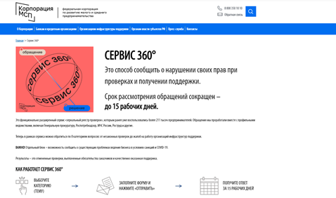
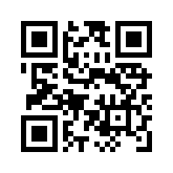
СЕРВИС 360° КОРПОРАЦИИ МСП
corpmsp.ru/360/
Возможность сообщить о нарушении своих прав при проверках и получении поддержки
Срок рассмотрения обращений –
до 15 рабочих дней.

Slide 23

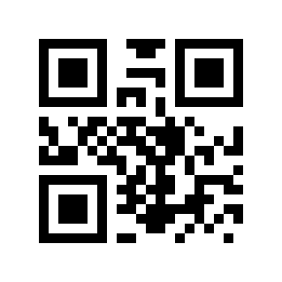


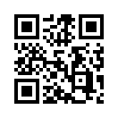
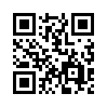

Фонд поддержки предпринимательства Ленинградской области
ЦЕНТР «МОЙ БИЗНЕС»
8 (812) 309-46-88
Региональные проекты
Региональные проекты
Региональные проекты
Региональные проекты
Портал www.813.ru
Чат-бот: @FPP47_bot

